Slide 1
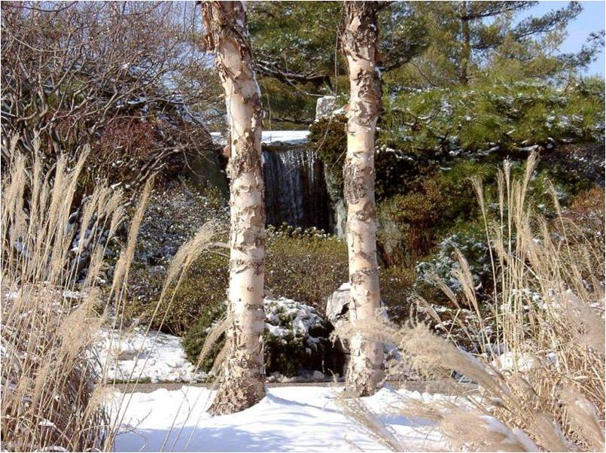
KOMAD DRVA

Slide 2
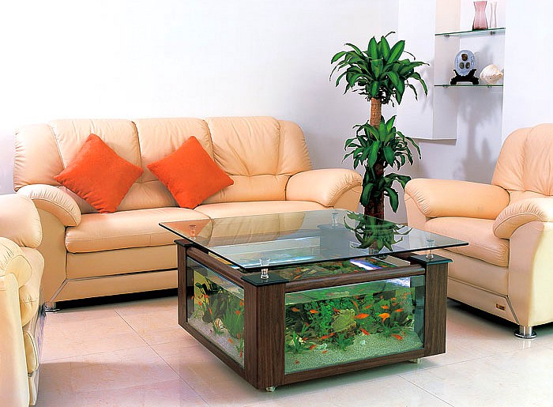
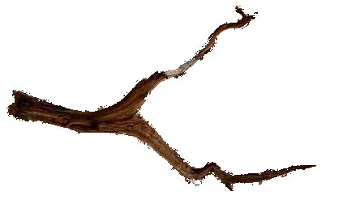
Jedan je čovjek imao u svom salonu na vidnom mjestu obješen čudan predmet.
Kad ga je netko upitao zašto to tamo drži počeo je pričati.

Slide 3
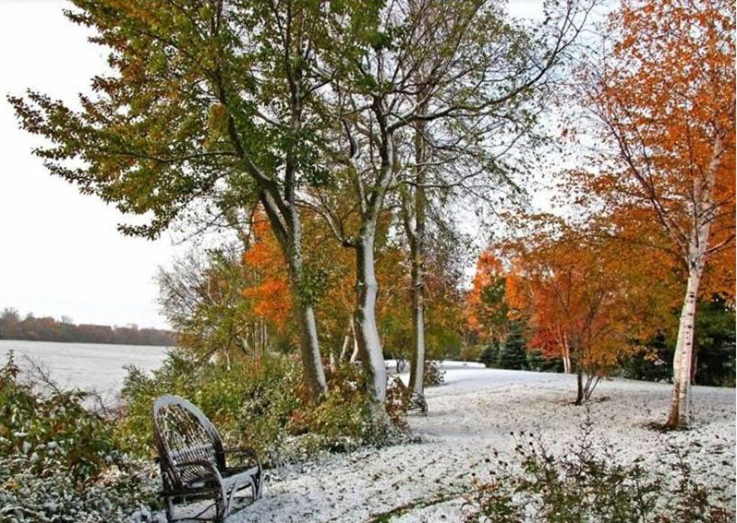
Jednom sam bio u šetnji s djedom u parku. Bilo je hladno zimsko popodne.

Slide 4
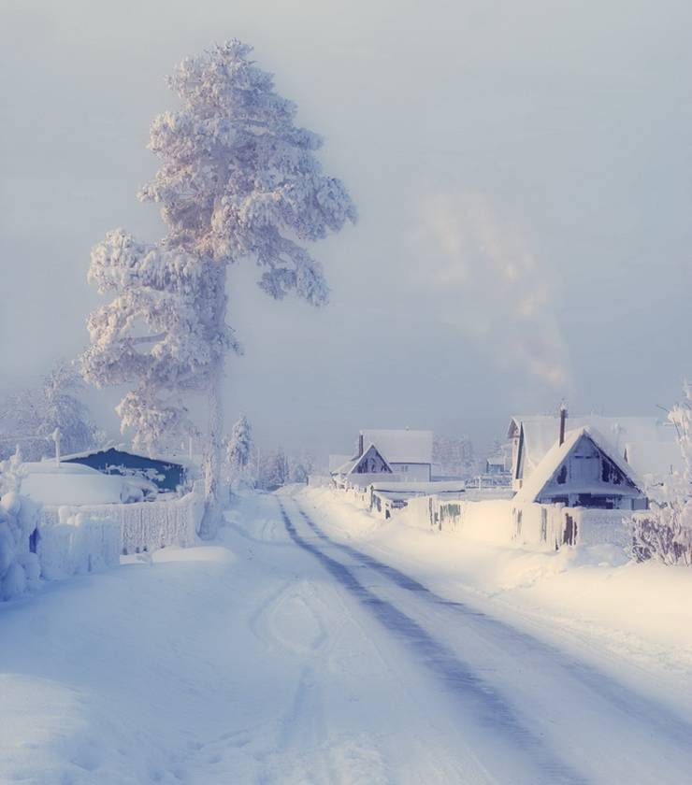
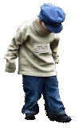
Djed je polako hodao za mnom. Imao je slabo srce.

Slide 5
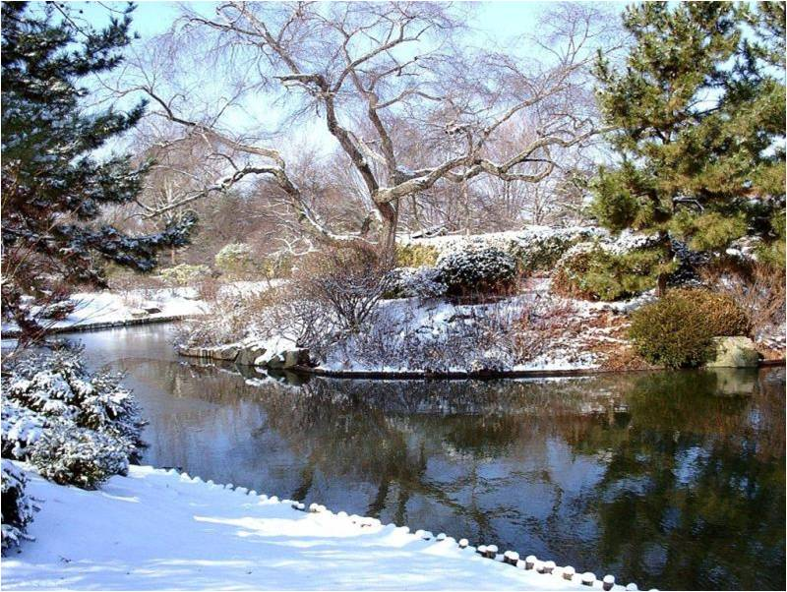
Htio sam ići do zaleđenog ribnjaka.
Mogu li se samo malo klizati? pitao sam djeda.

Slide 6
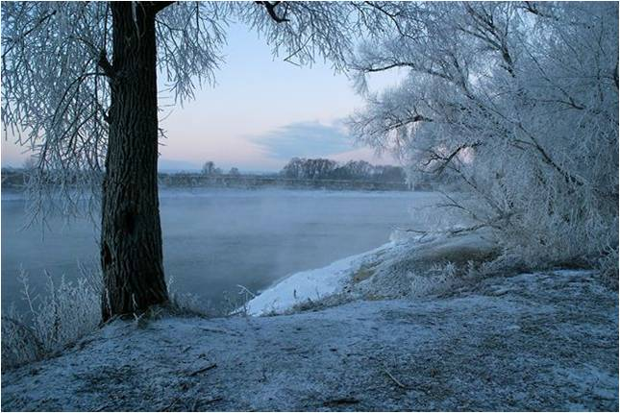
Djed se bojao za mene.
U trenutku kada sam stao
na led upozorio me: pripazi...

Slide 7
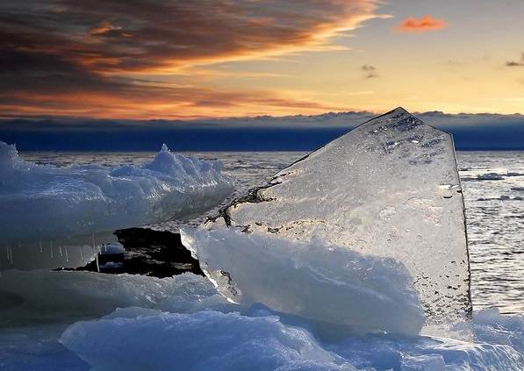
Bilo je kasno. Led je bio prilično tanak i ja sam propao u vodu. Djed je odlomio granu i pružio mi njen kraj. Uhvatio sam se a on me svom snagom vukao, dok me nije izvukao iz rupe u ledu. Plakao sam od straha i drhtao od studeni.

Slide 8
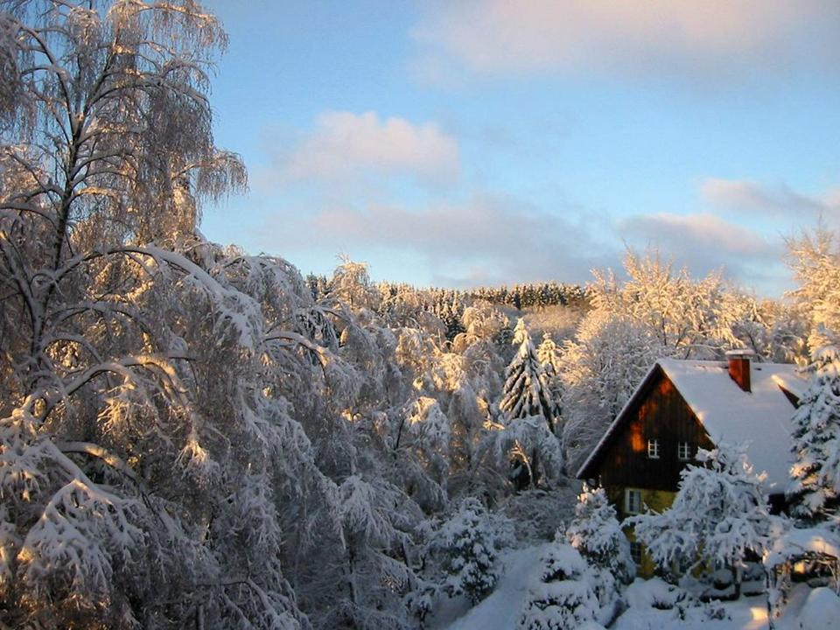
Trebao sam toplu kupku i krevet

Slide 9
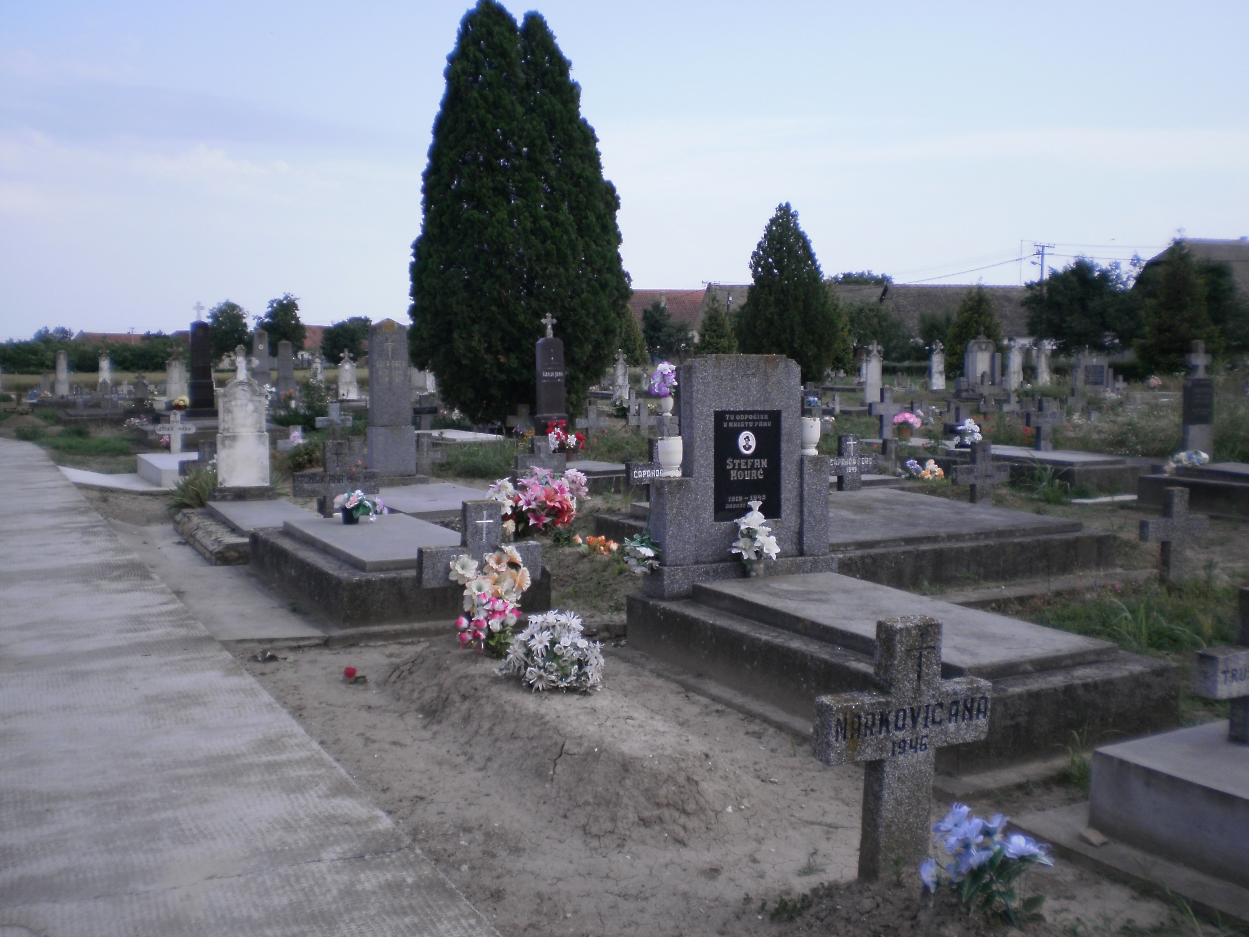
Moga je djeda ovaj događaj tjelesno i psihički iscrpio. U noći je dobio srčani udar i umro. Sve nas
je to jako ražalostilo.

Slide 10
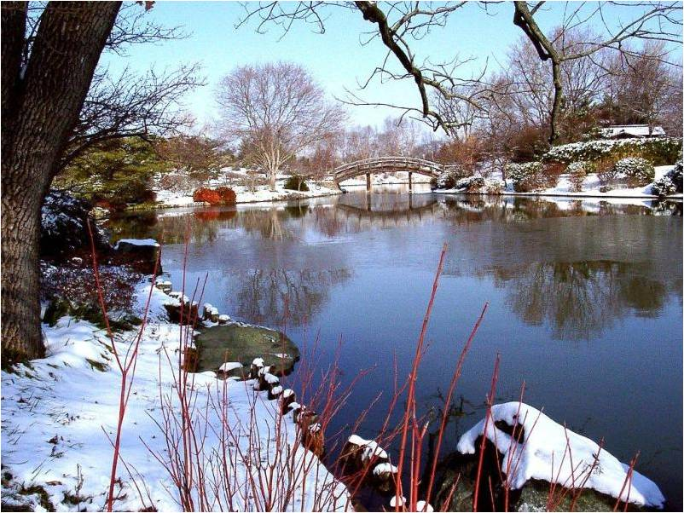
Otrčao sam do ribnjaka i odande donio granu. Onu granu, kojom je djed spasio moj život a svoj izgubio. Dok živim visit će na ovom zidu kao znak njegove ljubavi prema meni.

Slide 11
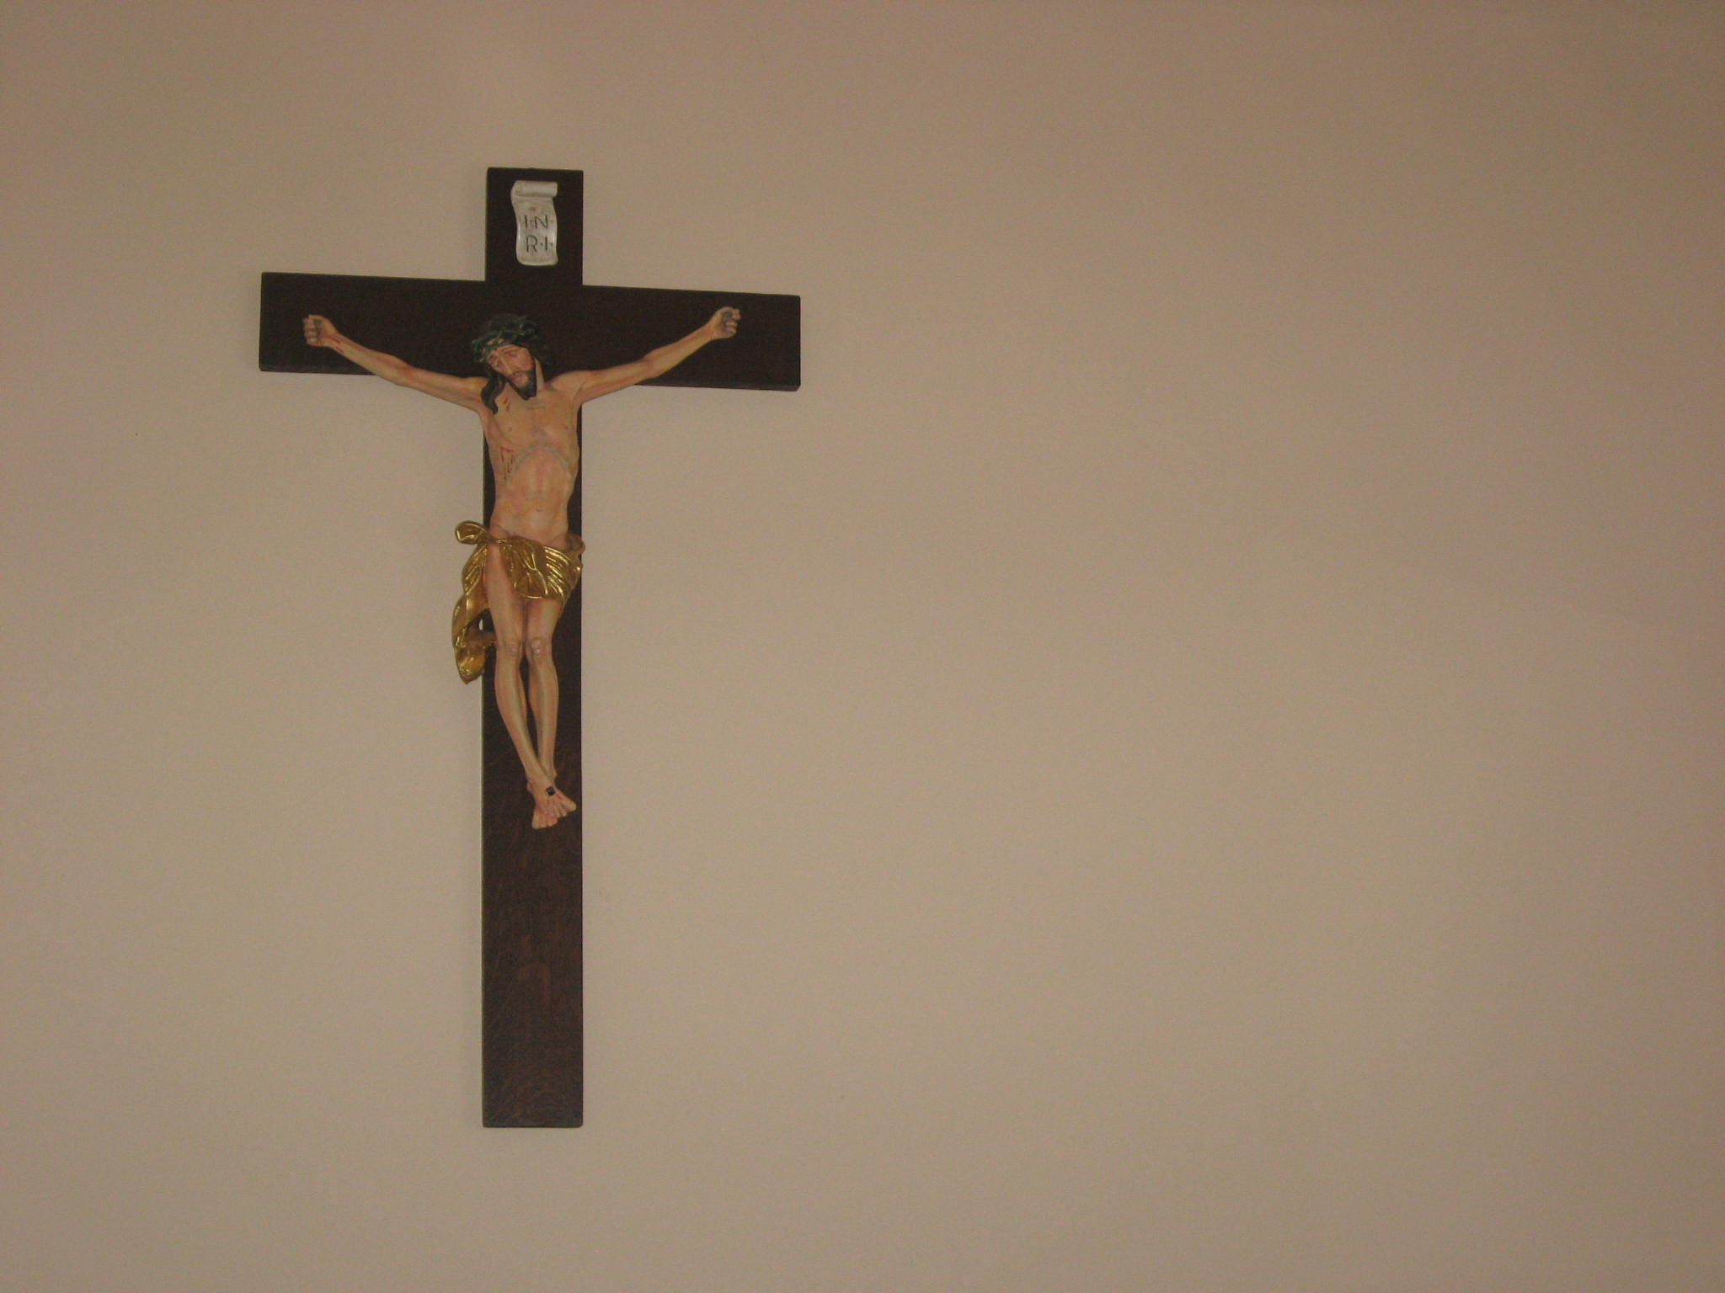
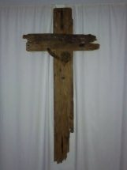
Tako i kršćani imaju u svojim domovima komad drva koji ih podsjeća na ljubav Onoga, koji je za sve ljude dao svoj život.
Prema priči Bruna Ferrera izradila s. Margita Gašparovsky

